Slide 1
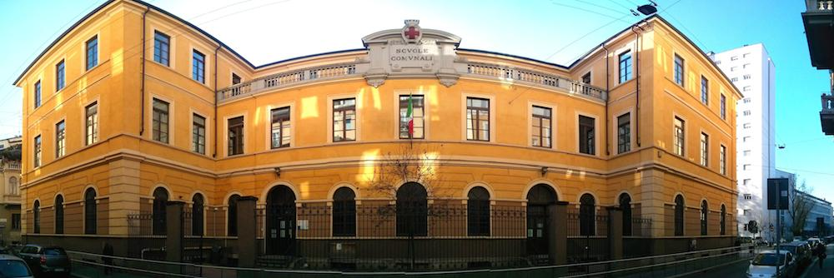

LICEO MUSICALE STATALE “G. VERDI”

Slide 2
FORMAZIONE DOCENTI
10 corsi (7 in presenza e 3 da remoto) - 140 ore tot. - 87 partecipanti.
Didattica digitale integrata e formazione alla transizione digitale:
TECNOLOGIE DIGITALI PER L'INCLUSIONE;
UTILIZZO ETICO E RESPONSABILE DELL'AI;
POTENZIAMENTO DELL’INSEGNAMENTO STEAM;
AGGIORNAMENTO DEL CURRICOLO SCOLASTICO;
DIDATTICA E INSEGNAMENTO DELL’INFORMATICA DEL CODING E DELLA ROBOTICA;
EDUCAZIONE ALLA CITTADINANZA DIGITALE;
METODOLOGIE DIDATTICHE INNOVATIVE;
PRATICHE INNOVATIVE DI VERIFICA E VALUTAZIONE.
2 corsi Inglese - 90 ore tot. - circa 25 docenti coinvolti
Percorsi formativi di lingua e di metodologia finalizzati al potenziamento delle competenze linguistiche.

Slide 3
AMMISSIONI AL LICEO MUSICALE
Potranno iscriversi alle classi prime studenti anche non iscritti al Conservatorio
(previa idoneità da conseguire presso il Liceo)

Slide 4
Un po’ di storia…
1971
Istituzione del Liceo Musicale “G. Verdi”
1981
Trasformazione in Liceo sperimentale quinquennale interno al Conservatorio di Milano
legge 240/2010
Il Liceo Musicale diventa a ordinamento con l’istituzione dei licei musicali

Slide 5
TEST DI AMMISSIONE
LICEO MUSICALE STATALE “G. VERDI”
Iscrizioni entro il giorno 7 gennaio 2026
(modulo scaricabile dal sito internet dello IOMS)
Prove: ultima decade del mese di gennaio 2026

Slide 6

Il percorso del Liceo Musicale e Coreutico, articolato nelle rispettive sezioni, è indirizzato all’apprendimento tecnico-pratico della musica e allo studio del suo ruolo nella storia e nella cultura.
Guida lo studente ad approfondire e a sviluppare le conoscenze e le abilità e a maturare le competenze necessarie per acquisire, anche attraverso specifiche attività funzionali, la padronanza dei linguaggi musicali sotto gli aspetti della composizione, interpretazione, esecuzione e rappresentazione, maturando la necessaria prospettiva culturale, storica, estetica, teorica e tecnica. […]
L’iscrizione al percorso del liceo musicale e coreutico è subordinata al superamento di una prova di ingresso preordinata alla verifica del possesso di specifiche competenze musicali di base.
(Dal DPR n. 89 del 15.03.2010)

Slide 7
LICEO MUSICALE | Cl. I | Cl. II | Cl. III | Cl. IV | Cl. V
Lingua e Letteratura Italiana | 4 | 4 | 4 | 4 | 4
Lingua e cultura straniera (Inglese) | 3 | 3 | 3 | 3 | 3
Storia e Geografia | 3 | 3 | / | / | /
Storia | / | / | 2 | 2 | 2
Filosofia | / | / | 2 | 2 | 2
Matematica** | 3 | 3 | 2 | 2 | 2
Fisica | / | / | 2 | 2 | 2
Scienze Naturali*** | 2 | 2 | / | / | /
Storia dell’Arte | 2 | 2 | 2 | 2 | 2
Scienze motorie e sportive | 2 | 2 | 2 | 2 | 2
Religione cattolica o attività alternative | 1 | 1 | 1 | 1 | 1
Esecuzione ed interpretazione | 3 | 3 | 2 | 2 | 2
Teoria, analisi e composizione | 3 | 3 | 3 | 3 | 3
Storia della musica | 2 | 2 | 2 | 2 | 2
Laboratorio di musica d’insieme | 2 | 2 | 3 | 3 | 3
Tecnologie musicali | 2 | 2 | 2 | 2 | 2
Totale ore | 32 | 32 | 32 | 32 | 32

Slide 8

Il Liceo Musicale prevede lo studio di due strumenti: il primo è lo strumento gia praticato dal candidato, sul quale viene effettuata la prova di ammissione; il secondo viene assegnato successivamente all'ammissione in base al seguente criterio:
Strumento 1 monodico - Strumento 2 pianoforte
Strumento 1 polifonico - Strumento 2 monodico
Sul secondo strumento non è richiesta alcuna competenza musicale in ingresso.

Slide 9
PIANOFORTE
CHITARRA
PERCUSSIONI
VIOLINO
VIOLA
VIOLONCELLO
CONTRABBASSO
MANDOLINO
CANTO
OBOE
TROMBA
SASSOFONO
CLARINETTO
FLAUTO TRAVERSO
CORNO

Slide 10

Teoria, analisi e composizione
Storia della musica
Tecnologie musicali
Laboratorio di Musica d’Insieme (LMI)
Coro
Ensemble strumentali
Ensemble vocale
Musica da camera

Slide 11

eseguire ed interpretare autonomamente opere di epoche, generi e stili diversi;
partecipare ad insiemi vocali e strumentali, con adeguata capacità di interazione con il gruppo;
conoscere i fondamenti della corretta emissione vocale;
usare le principali tecnologie elettroacustiche e informatiche relative alla musica;
conoscere e utilizzare i principali codici della scrittura musicale;
conoscere lo sviluppo storico della musica d’arte nelle sue linee essenziali, nonché le principali categorie sistematiche applicate alla descrizione delle musiche di tradizione sia scritta sia orale;
individuare le tradizioni e i contesti relativi ad opere, generi, autori, artisti, movimenti, riferiti alla musica , anche in relazione agli sviluppi storici, culturali e sociali;
cogliere i valori estetici in opere musicali di vario genere ed epoca; conoscere e analizzare opere significative del repertorio musicale;
conoscere l’evoluzione morfologica e tecnologica degli strumenti musicali.
(Dal DPR n. 89 del 15.03.2010 )

Slide 12

Numerosi ambiti professionali in varie aree:
Area artistica
Area musicologica e divulgativa
Area tecnologica
Area artigianale, aziendale e commerciale
Area psico-pedagogica
Altre professioni che possono avvalersi di competenze musicali

Slide 13
LICEO MUSICALE STATALE “G. VERDI”
Percorso scolastico che consente uno sbocco ad ogni corso universitario e l’accesso ai corsi AFAM
(Alta Formazione Artistica e Musicale)

Slide 14
AMPLIAMENTO DELL’OFFERTA FORMATIVA
Conversazione in lingua inglese
con docente madrelingua *
in orario curricolare
* Progetto finanziato tramite contributo delle famiglie di €250.00 comprensivi della quota di copertura assicurativa

Slide 15
AMPLIAMENTO DELL’OFFERTA FORMATIVA
Sportello psicologico *
affidato a uno specialista in orario scolastico
* Progetto finanziato tramite contributo delle famiglie di €250.00 comprensivi della quota di copertura assicurativa

Slide 16




Slide 17
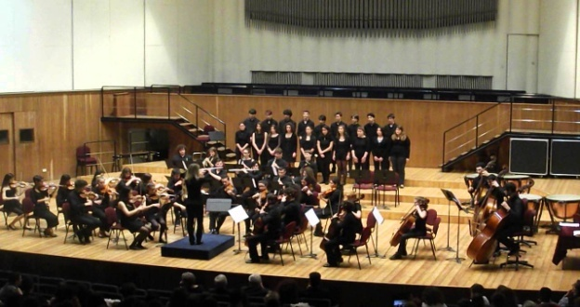


FORMAZIONE SCUOLA - LAVORO
(FSL, EX PCTO)
Eventi musicali
Insegnare la musica ai più giovani
Protezione civile incontra la scuola

Slide 18
ESITI DELLE PROVE INVALSI (2024/2025)
CLASSI SECONDE
ITALIA LOMBARDIA LICEO VERDI
ITALIANO 197,6 208,6 203,9
MATEMATICA 189,9 200,6 210,1

Slide 19
ESITI DELLE PROVE INVALSI (2023/2024)
CLASSI QUINTE
ITALIA LOMBARDIA LICEO VERDI
ITALIANO 183,0 195,9 196,8
MATEMATICA 181,5 193,7 207,1
INGLESE (READING) 194,4 208,1 227,4
INGLESE (LISTENING) 203,1 220,6 250,2

Slide 20


SCUOLA DIGITALE
LICEO MUSICALE STATALE “G. VERDI”

Slide 21
Programma Operativo Nazionale BANDI VINTI DALLA SCUOLA
Progetto Stem €16.000
PON Digital Board €49.612.21. Acquistati : 25 Monitor da 65”, 2 Monitor da 75” di cui uno mobile (acquistato anche il carrello di supporto)
Progetto Bando Scuole Aperte finanziato dal Comune: Bosco invisibile €2.750,00
PON FESR “Edugreen: laboratori di sostenibilità”: €25.000
PNNR PA digitale 2022-2026: “Investimento 1.4.1 per i servizi e cittadinanza digitale” € 7.301 – Candidatura inoltrata
PNNR 4.0 Azione 2 «Next generation labs – laboratori per le professioni digitali» €124.044,57
Corsi ad indirizzo jazzistico e dei nuovi linguaggi musicali (finanziato dal Ministero dell’Istruzione e del merito)

Slide 22
Gli spazi del Liceo
AULE DOTATE DI LIM O SMART TV O DIGITAL BOARD
2 LABORATORI DI TECNOLOGIE MUSICALI
1 STUDIO DI REGISTRAZIONE
1 AUDITORIUM / SALA DA CONCERTO
1 AULA VIDEO
1 PALESTRA

Slide 23
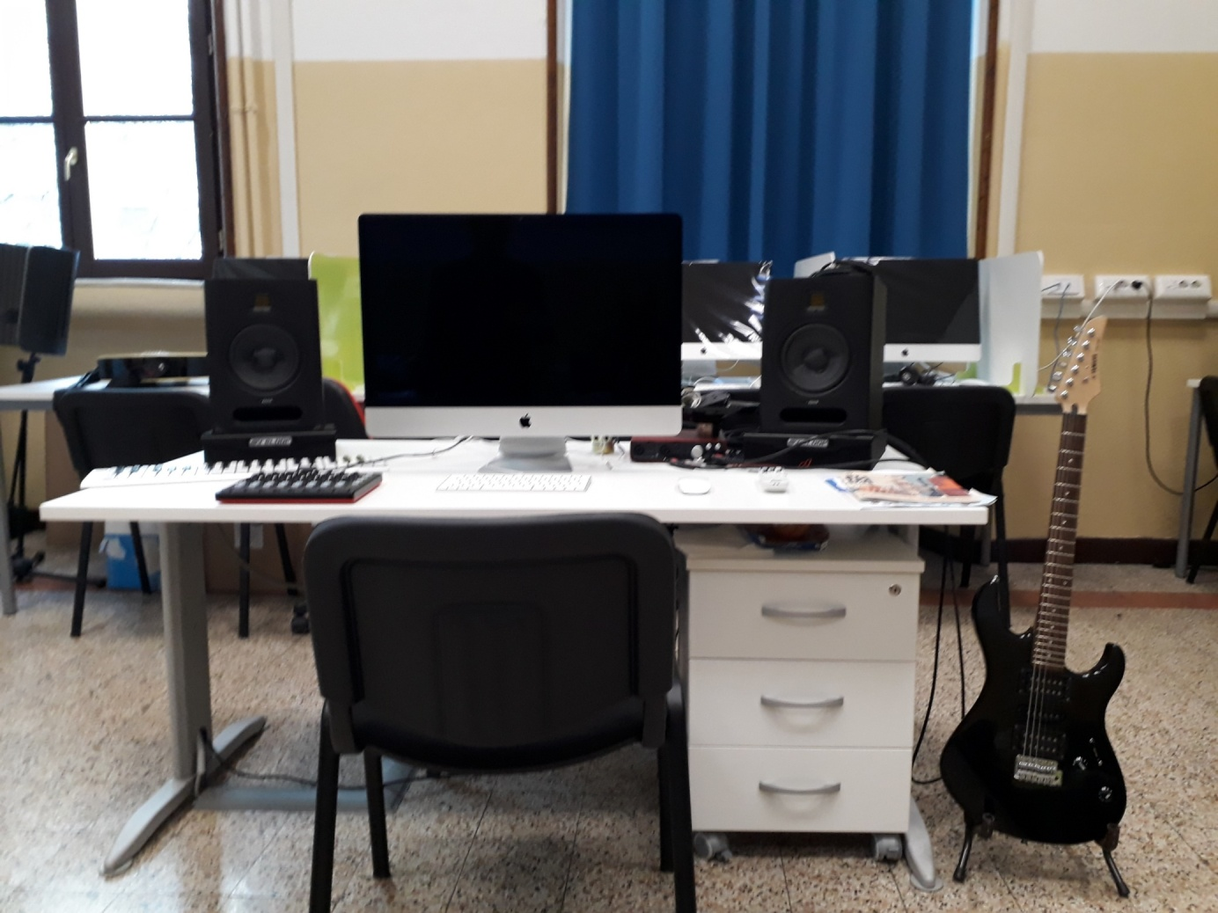
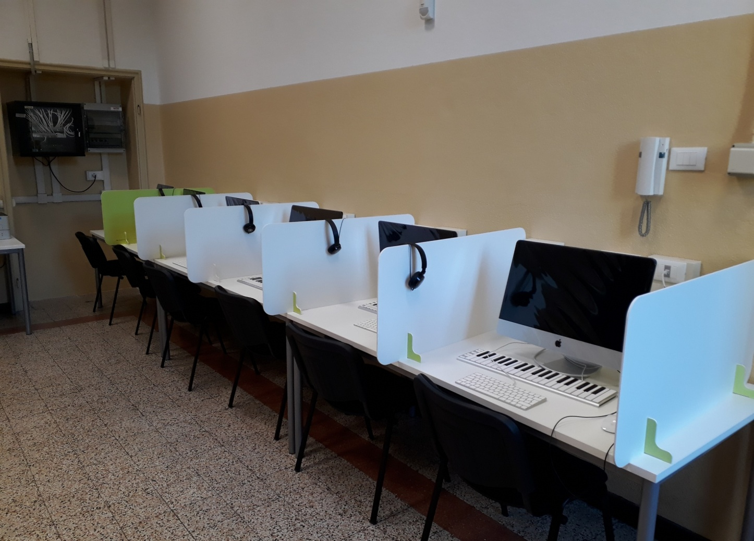
Laboratorio di tecnologie musicali

Slide 24
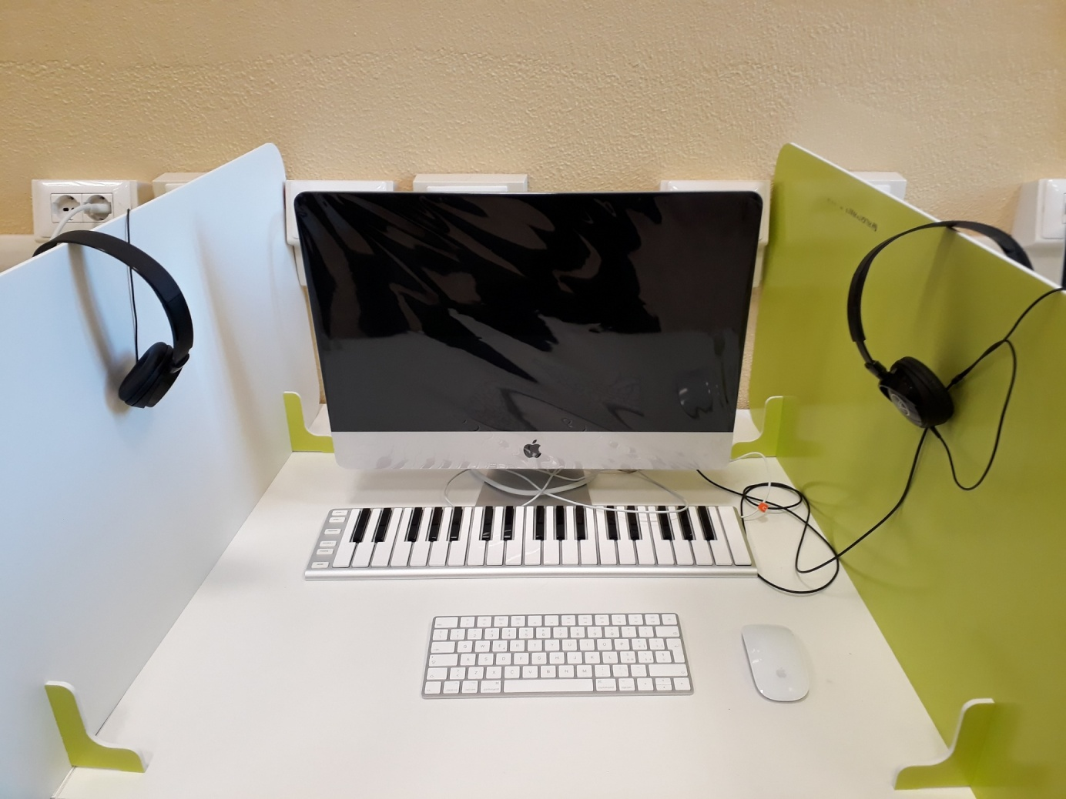
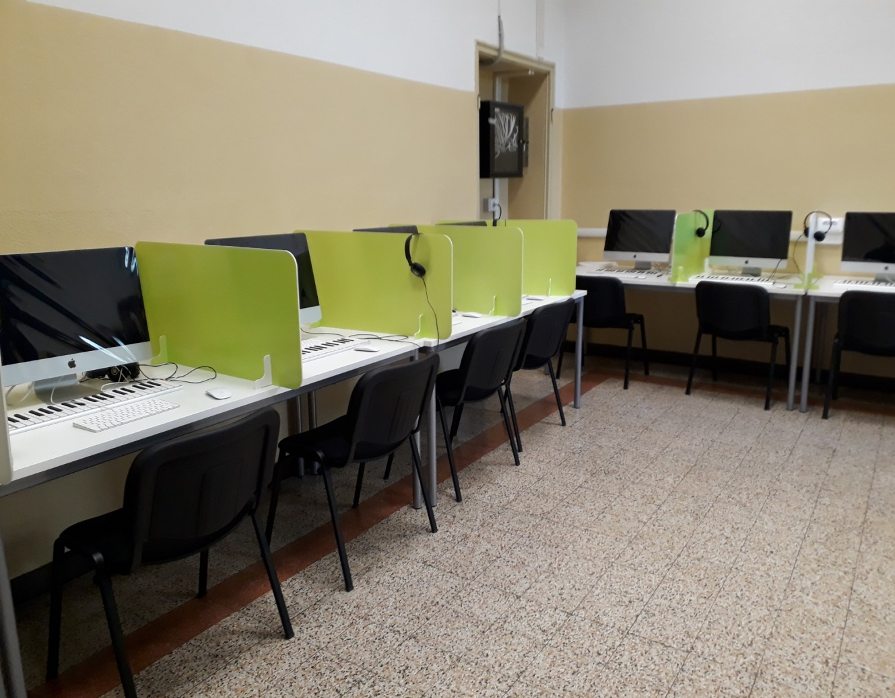
Laboratorio di tecnologie musicali

Slide 25
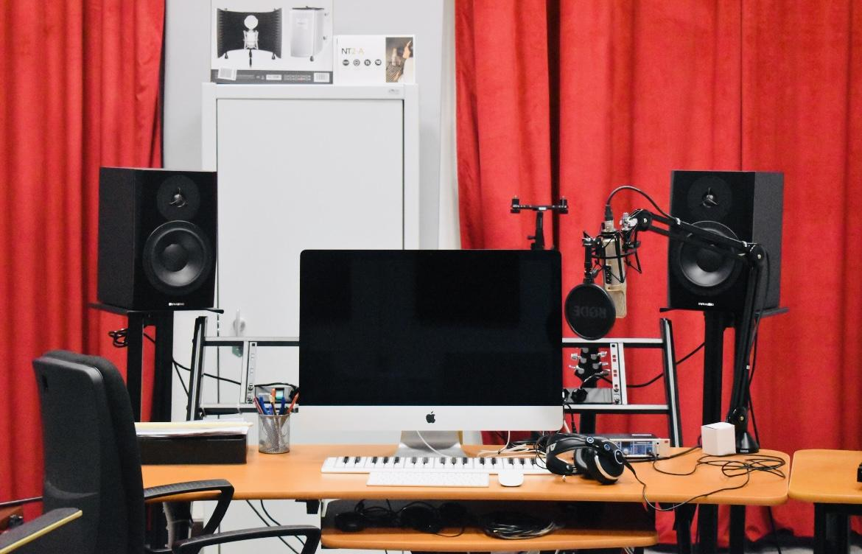
STUDIO DI REGISTRAZIONE

Slide 26
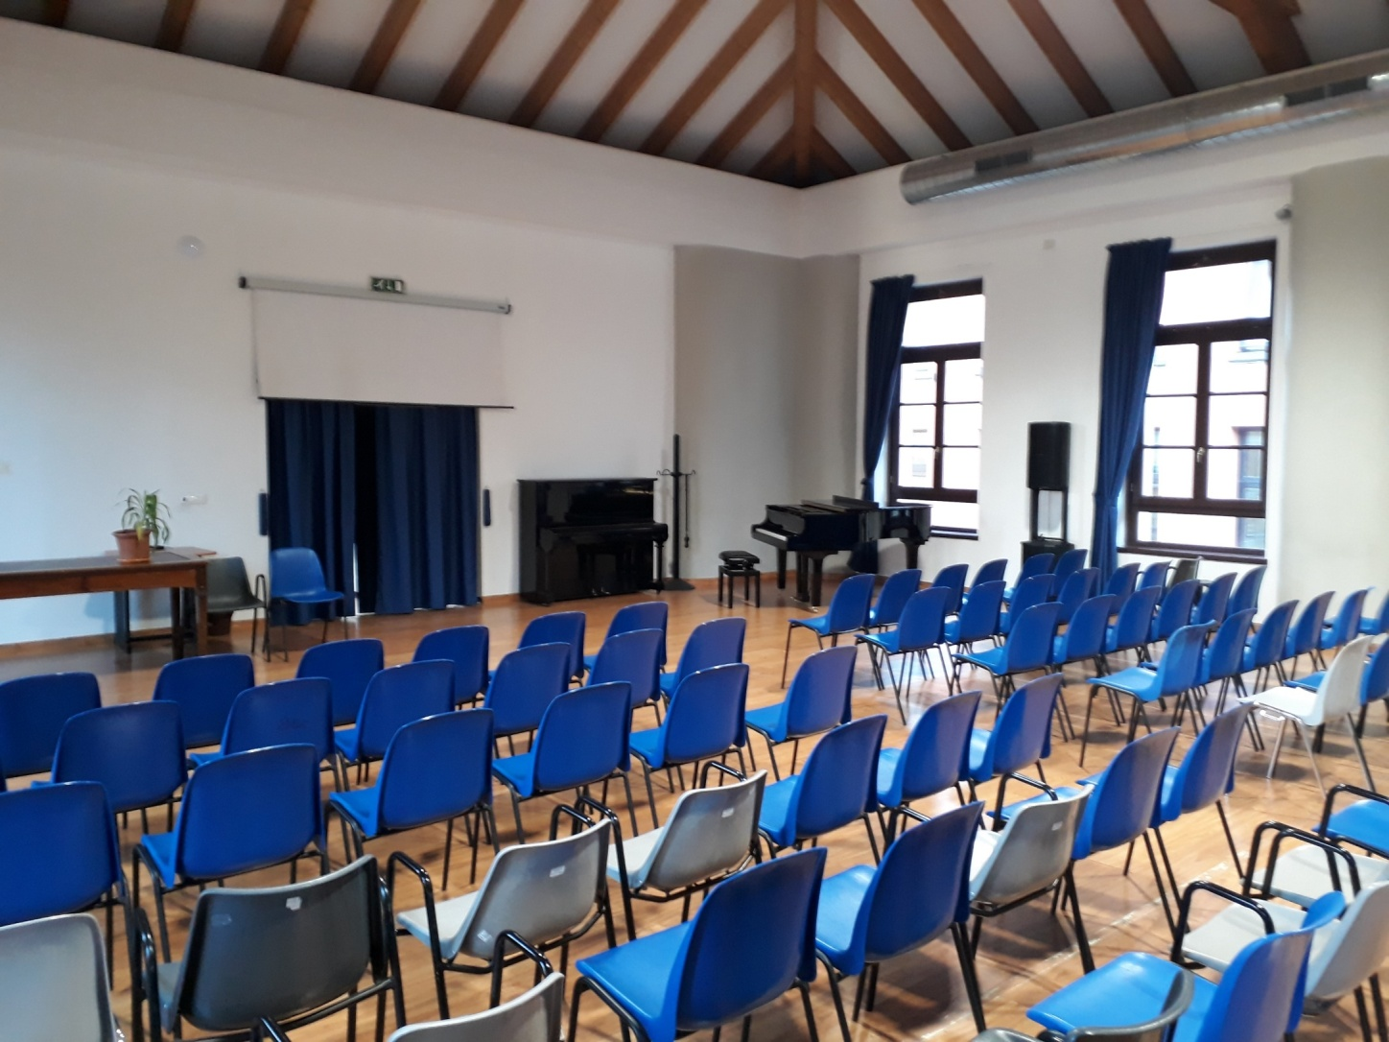
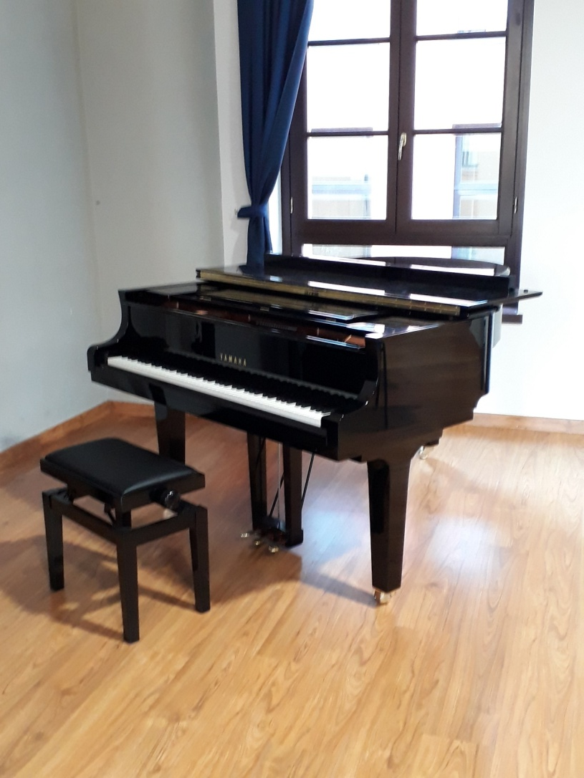
Auditorium / sala da concerto

Slide 27
GRAZIE PER L’ATTENZIONE

Slide 28
TEST DI AMMISSIONE
LICEO MUSICALE STATALE “G. VERDI”
Iscrizioni entro il giorno 7 gennaio 2026
(modulo scaricabile dal sito internet dello IOMS)
Prove: ultima decade del mese di gennaio 2025

